Slide 1

Lab C
# Data Analytics
109061564 馬婕芸
110061551 呂易縉
110061540 賴聖耘

Slide 2

目
錄
1
2
3
4
背景介紹
程式講解
應用實現
結果分析

Slide 3

01
Background Introduction
背景介紹

Slide 4

Library Introduction
Vitis Data Analytics Library 是一個 Open Source 的 Vitis資料庫，
以C++編寫，用於在加速各種數據分析的應用。
共提供了三種API供大家選用，其中大家最常使用的 API 為:
Data Mining APIs:
> Classification: 決策樹, 隨機森林, 貝氏分類 及 SVM 等。
> Clustering: K-means。
> Regression: 線性、梯度下降 和基於決策樹的演算法。

Slide 5
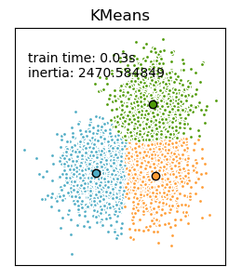
Algorithm what we choose ?
在這次Lab中，我們選擇實現K-Means這個演算法，
K-means是目前人們最常使用的 Clustering 演算法之一，
它可以應⽤於許多領域中，包括營銷、⽣物信息學、電腦
視覺等。
基本上大多數的 Clustering 演算法，都是非監督式學習(Unsupervised learning)，而什麼是非監督式學習呢?
就是你得到的資料你沒有任何Ground truth，不需要事先
以人力處理標籤，機器面對資料時只有資料本身，機器會
依照關聯性去歸類、找出潛在規則，進而把資料形成集群。

Slide 6
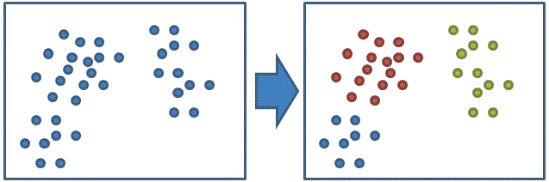

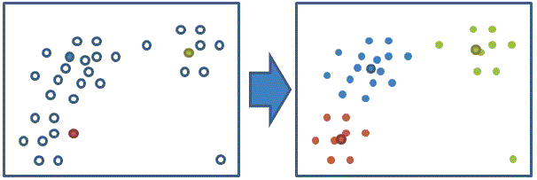

k-Means Introduction
目標: 將給定的數據資料劃分為 k 個群集，並給出每個數據對應的集群中心。
在數學式上，k-Means的算法如下:
給定一組觀測值 X，k-Means會將 n 個觀測值劃分為 k 個集合 S，且會最小化 S 的協方差。

Slide 7

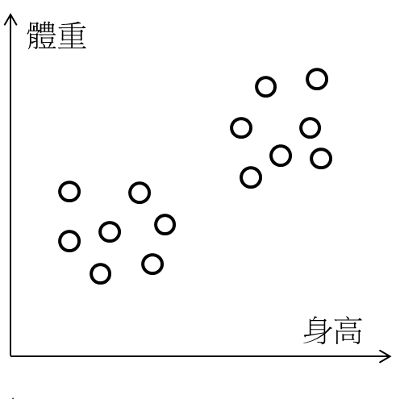
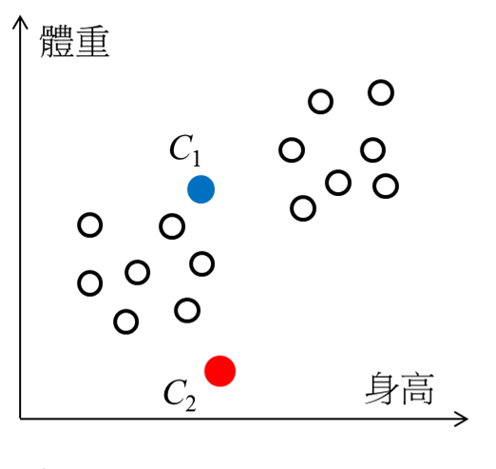
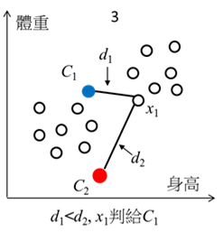
k-Means each Steps
Step 1. 先設定好要分成多少(k)群。
Step 2. 然後在feature space(x軸身高和y軸體重組出來的2維空間，假設資料是d維，則會組出
d維空間)隨機給k個群心。
Step 3. 每個資料都計算到群心的歐式距離(也可以換成別種距離公式，但基本上都還是以歐式距離為主)。
Original

Slide 8

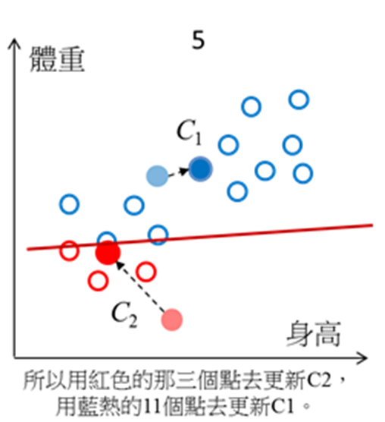
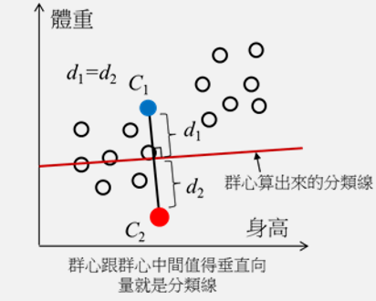
k-Means each Steps
Step 4. 將每筆資料分類判給距離最近的那個群心。
Step 5. 每個群心內都會有被分類過來的資料，用這些資料更新一次新的群心。

Slide 9

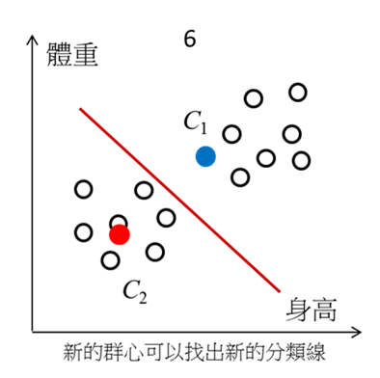
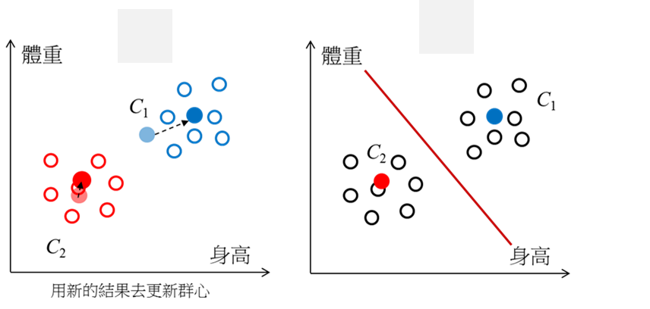


k-Means each Steps
Step 6. 一直重複3–5，直到所有群心不在有太大的變動(收斂)，結束。

Slide 10
In Vitis acceleration library
在 Vitis data analytics library 中，演算法以下列方式實現。我們需要提供每個集群的初始中心設置，Prediction會迭代更新集群之間的距離以找到最小距離作為最終結果。
每次迭代都要重新計算每個數據點到群心的歐式距離，但每次迭代的計算過程都是一樣的，在這種情況下使用加速是有益的算法，使其應用能展現出更好的性能。

Slide 11
02
Code Explanation
程式講解

Slide 12
Overview
K-means Clustering 演算法的實現流程共分為 3 個層次 :
L3 : 使用正則表達式加速(Regular Expression Acceleration)，提供了純軟體的 API。
L2 : 在這裡目標通過加速計算距離，將計算複雜度從O（Nsample * Kcluster * Dim *
maxIter）更改為O（Nsample* （Kcluster/KU）*（Dim/DV）* maxIter）。
L1 : 包含基於 HLS 原始 kernel的units test，可供熟悉 HLS 程式設計並希望測試/分析/修
改運算符或添加新運算符的使用者。

Slide 13
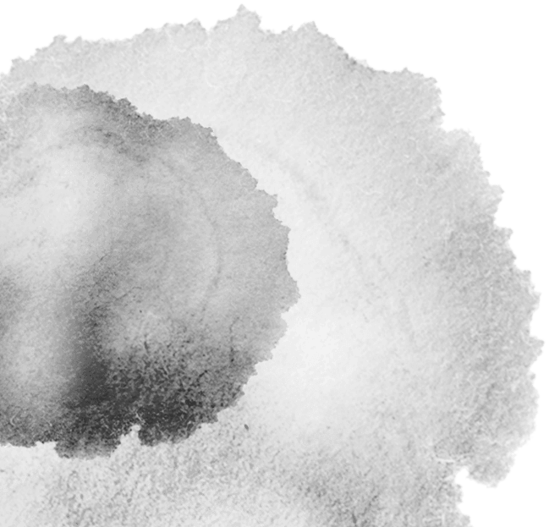
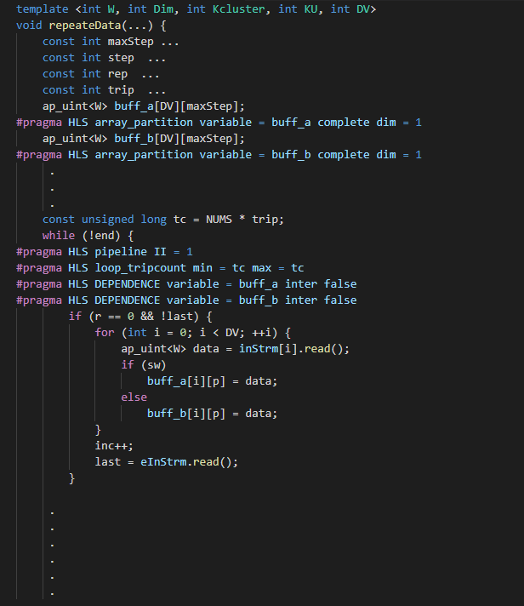
L1 - repeatData
kMeansPredict 預測每個 sample 的集群指數。

Slide 14
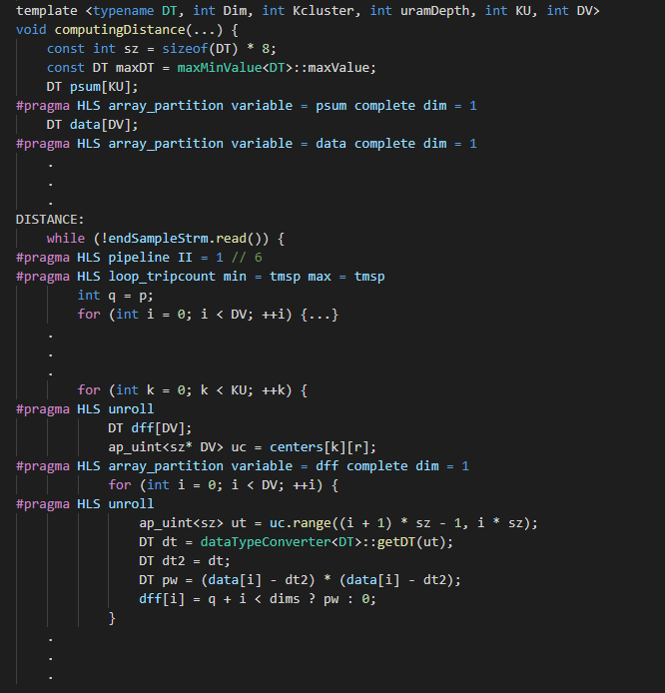
L1 - computingDistance
計算距離計算每個 sample 與
所有center的距離。

Slide 15
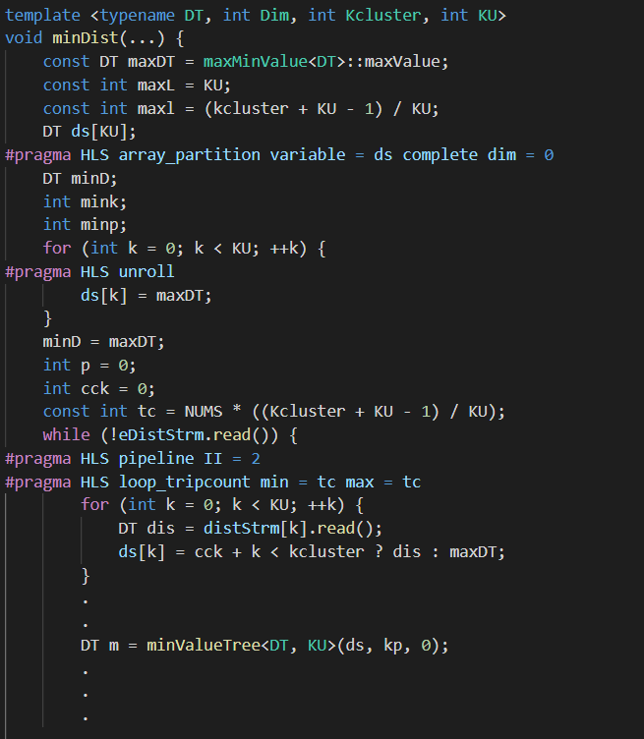

L1 - MinDist
minDist 根據每個樣本與所有中心的最小距離找出屬於哪個集群。

Slide 16
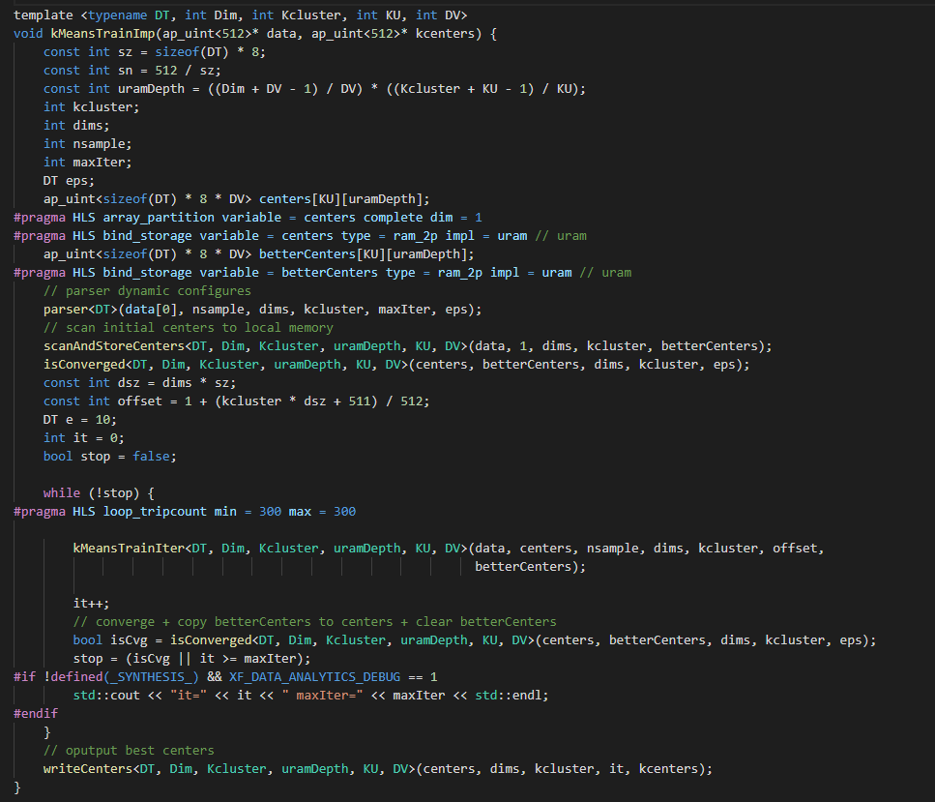

L2 kMeansTrain
Kmeans 的訓練流程，與使用到的各個 sub-function 的功能。

Slide 17
03
Implementation
應用實現

Slide 18
Dataset
Sample # | Sepal length | Sepal width | Petal length | Petal width | Class label
0 | 5.1 | 3.5 | 1.4 | 0.2 | 0 (Setosa)
1 | 4.9 | 3.0 | 1.4 | 0.2 | 0 (Setosa)
2 | 4.7 | 3.2 | 1.3 | 0.2 | 0 (Setosa)
… | … | … | … | … | …
149 | 5.9 | 3.0 | 5.1 | 1.8 | 2 (Virginica)
為了驗證，我們將使用三個開源鳶尾花數據集來驗證。 數據集中有150個數據樣本，包含萼片長度、萼片寬度、花瓣長度、花瓣寬度和鳶尾花的類標籤。
(數據集的結構安排如左所示)

Slide 19
Function hierarchy
首先，在 L2 實現內部，Host program 內部的 block diagram 如下所示。
對於 kmeansKernel，它包含三個部分，包括將數據從 DDR streaming 到 kmeansPredict、kmeansPredict kerenl和從 kmeansPredict 輸出 data stream 到 update center。
inputData 是經過預處理的鳶尾花數據集，預處理由宿主程序完成，
center是預先定義的參數，輸出是 out_buf。

Slide 20
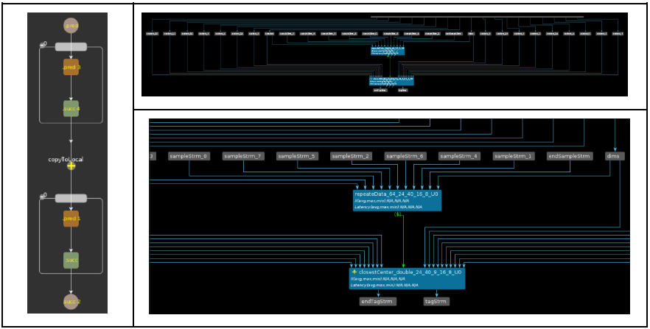
Dataflow and Control flow
下圖顯示了在 L1 中實現的 kmeansPredict kernel的 dataflow 和 control flow 。
該 kernel 主要計算每個樣本與所有群心的距離。

Slide 21
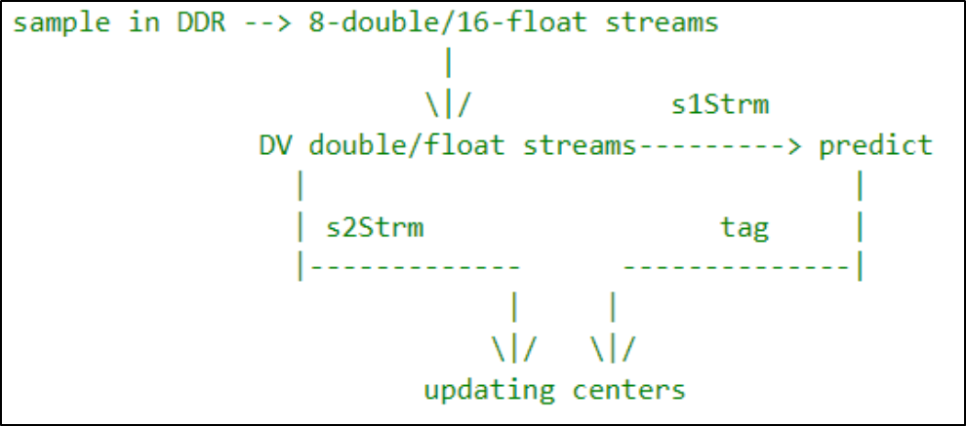
Dataflow and Control flow
至於 L2 ，dataflow 如左所示。
其中 s2 的深度大於 s1，因為 kMeansPredict 有一個 ping – pong buffer 來重複輸出每個 sample，每個 sample 計算於 Update center，直到它被預測。

Slide 22
04
PERFORMANCE ANALYSIS
結果分析

Slide 23
System block diagram
當我們在U50平台上實現整個系統時，系統框圖如下圖所示。
該系統在FPGA內部佔用了42700個LUT、45個BRAM、9個URAM、48159個寄存器和64個DSP。
此外，它還使用一個 HBM 端口通過 PCIe 與 x86 處理器通信。

Slide 24
Timeline trace

Slide 25
System block diagram
下圖顯示了數據從 DDR 傳輸到 KmeansKernel 並傳回到 DDR 的過程，整個過程由 Host Program 使用 openCL API 完成。

Slide 26
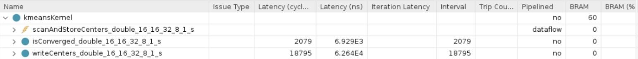
Resource Usage
從下圖中我們可以看出，AVEG_LOOP 的迭代 Latency 很長，並且沒有使用任何pipeline，這表示每次迭代都是 sequential 的。 然而每個集群的平均值都可單獨計算，我們認為這樣的計算過程也可以用 pipeline 來實現，儘管它可能會佔用更多資源。為了實現這個想法，我們需要 unroll整個 AVEG_LOOP 並設置 #pragma HLS pipeline。
.
.
.

Slide 27
Thank
you
109061564 馬婕芸
110061551 呂易縉
110061540 賴聖耘

